Slide 1



Logo
震川培训中心
诚信立人 服务为人 理念超人 合作引人
诚信立人 服务为人
精益求精 专业专注
我们是一本敞开心扉的书卷，期待着您的清风抚面，让我们的相逢，胜却他日无数的垂盼。
Notes:
Hello，很高兴您和“熊猫网”大飞鱼设计的PPT不期而遇，以下是温馨提示：
1. 更改照片：如要替换照片，只需要选中照片，然后右键找到【填充形状】图标-【图片】，就可以更换为您的照片。（要修改组合状态的照片，你需要点击要更改的图片两次，确认选中后再修改。）
2. 组合式文字：当小标题和正文组合时，如果不需要小标题或正文，可以将文字删除，但是不要直接删除对应的文本框，那样动画效果会消失哦。
3.灵活运用设计元素：你可以根据你的实际需要，灵活调整增、减图表元素，如将四段的删为三段，或将三段的复制三页就可变成九段等，灵活的增减元素可让你的使用范围更广。需要注意的是，PPT新手最好从动画的最后一组修改，确保动画不被改乱。
4. 关于动画：请注意运用【动画窗格】，每一页的元素都默认设置为自己播放，如果你需要暂定动画，而采用单击的激活动画方式，请找到元素对应的动画，然后在动画菜单栏中，将【上一动画之后】，改为【单击】，这样就在你点击时触发动画。
5.母版：编辑框中你移动不了的元素，请进入到母版进行修改，方法是【视图】-【幻灯片母版】，在左侧找到每组模板最顶上的大图模板，就可以修改了。
如果您喜欢我设计的作品，可以在“熊猫网”上直接搜索：mail21567229
祝您使用愉快，演示成功 ！

Slide 2
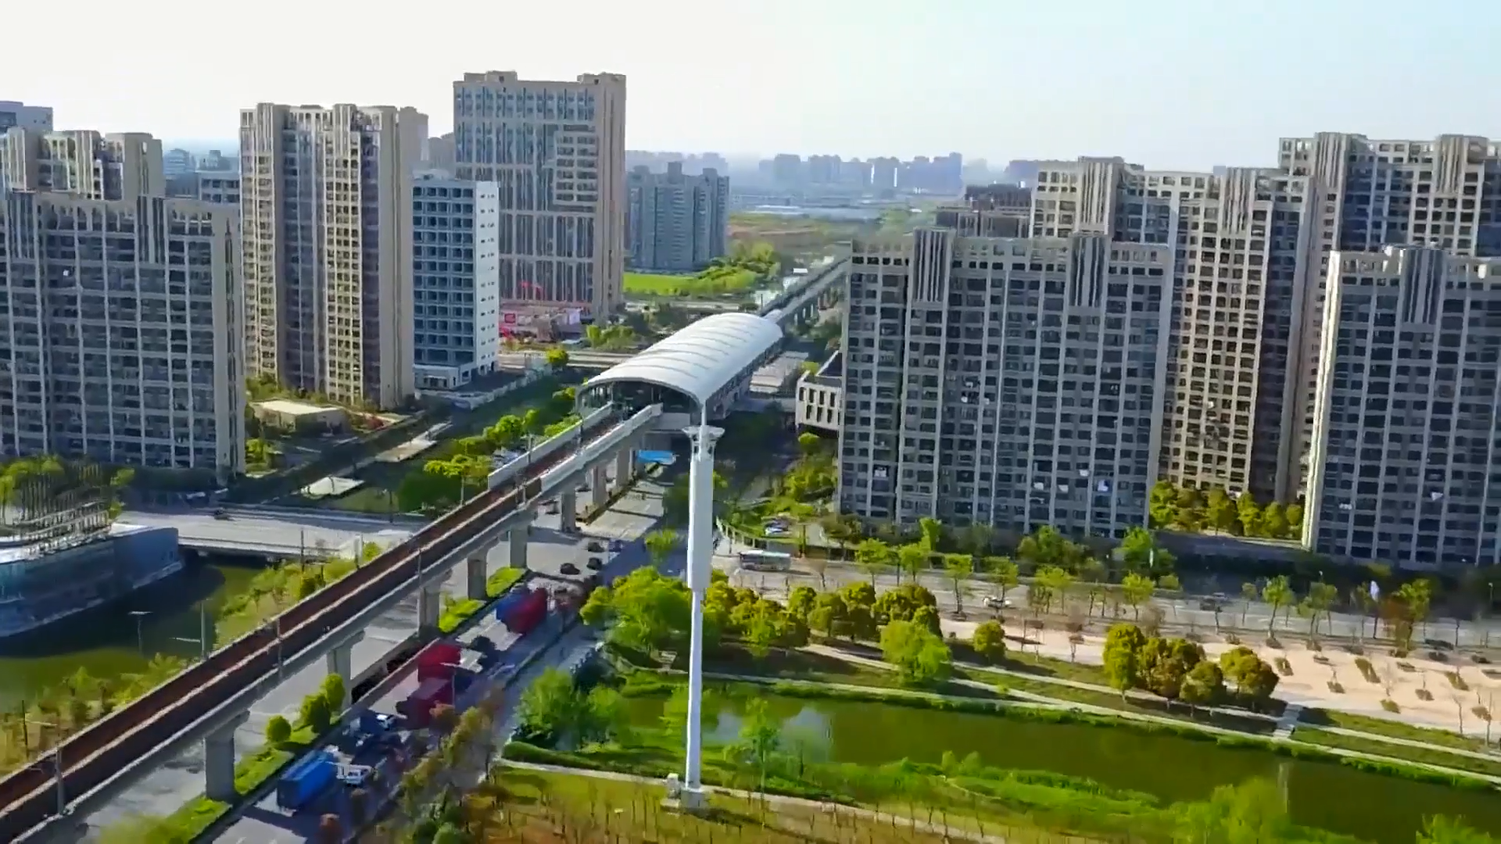
诚信 / 创新 / 专业 / 领先
WELCOME
震川培训中心立足于嘉定的历史积淀，面向整个开放的上海，心怀更远的明天！
震川正全力打造创新型的教育发展平台，充分利用互联网+的模式与理念，把基础教育的补充平台开发至极致
Notes:
Hello，很高兴您和“熊猫网”大飞鱼设计的PPT不期而遇，以下是温馨提示：
1. 更改照片：如要替换照片，只需要选中照片，然后右键找到【填充形状】图标-【图片】，就可以更换为您的照片。（要修改组合状态的照片，你需要点击要更改的图片两次，确认选中后再修改。）
2. 组合式文字：当小标题和正文组合时，如果不需要小标题或正文，可以将文字删除，但是不要直接删除对应的文本框，那样动画效果会消失哦。
3.灵活运用设计元素：你可以根据你的实际需要，灵活调整增、减图表元素，如将四段的删为三段，或将三段的复制三页就可变成九段等，灵活的增减元素可让你的使用范围更广。需要注意的是，PPT新手最好从动画的最后一组修改，确保动画不被改乱。
4. 关于动画：请注意运用【动画窗格】，每一页的元素都默认设置为自己播放，如果你需要暂定动画，而采用单击的激活动画方式，请找到元素对应的动画，然后在动画菜单栏中，将【上一动画之后】，改为【单击】，这样就在你点击时触发动画。
5.母版：编辑框中你移动不了的元素，请进入到母版进行修改，方法是【视图】-【幻灯片母版】，在左侧找到每组模板最顶上的大图模板，就可以修改了。
如果您喜欢我设计的作品，可以在“熊猫网”上直接搜索：mail21567229
祝您使用愉快，演示成功 ！

Slide 3
C
ONTENT
目 录
中心介绍
师资力量
课程体系
未来展望
Introduction
operational
Our Culture
Our future
01
02
03
04

Slide 4
中心介绍
Introduction
01
Notes:
Hello，很高兴您和“熊猫网”大飞鱼设计的PPT不期而遇，以下是温馨提示：
1. 更改照片：如要替换照片，只需要选中照片，然后右键找到【填充形状】图标-【图片】，就可以更换为您的照片。（要修改组合状态的照片，你需要点击要更改的图片两次，确认选中后再修改。）
2. 组合式文字：当小标题和正文组合时，如果不需要小标题或正文，可以将文字删除，但是不要直接删除对应的文本框，那样动画效果会消失哦。
3.灵活运用设计元素：你可以根据你的实际需要，灵活调整增、减图表元素，如将四段的删为三段，或将三段的复制三页就可变成九段等，灵活的增减元素可让你的使用范围更广。需要注意的是，PPT新手最好从动画的最后一组修改，确保动画不被改乱。
4. 关于动画：请注意运用【动画窗格】，每一页的元素都默认设置为自己播放，如果你需要暂定动画，而采用单击的激活动画方式，请找到元素对应的动画，然后在动画菜单栏中，将【上一动画之后】，改为【单击】，这样就在你点击时触发动画。
5.母版：编辑框中你移动不了的元素，请进入到母版进行修改，方法是【视图】-【幻灯片母版】，在左侧找到每组模板最顶上的大图模板，就可以修改了。
如果您喜欢我设计的作品，可以在“熊猫网”上直接搜索：mail21567229
祝您使用愉快，演示成功 ！
Hello，很高兴您和“熊猫网”大飞鱼设计的PPT不期而遇，以下是温馨提示：
1. 更改照片：如要替换照片，只需要选中照片，然后右键找到【填充形状】图标-【图片】，就可以更换为您的照片。（要修改组合状态的照片，你需要点击要更改的图片两次，确认选中后再修改。）
2. 组合式文字：当小标题和正文组合时，如果不需要小标题或正文，可以将文字删除，但是不要直接删除对应的文本框，那样动画效果会消失哦。
3.灵活运用设计元素：你可以根据你的实际需要，灵活调整增、减图表元素，如将四段的删为三段，或将三段的复制三页就可变成九段等，灵活的增减元素可让你的使用范围更广。需要注意的是，PPT新手最好从动画的最后一组修改，确保动画不被改乱。
4. 关于动画：请注意运用【动画窗格】，每一页的元素都默认设置为自己播放，如果你需要暂定动画，而采用单击的激活动画方式，请找到元素对应的动画，然后在动画菜单栏中，将【上一动画之后】，改为【单击】，这样就在你点击时触发动画。
5.母版：编辑框中你移动不了的元素，请进入到母版进行修改，方法是【视图】-【幻灯片母版】，在左侧找到每组模板最顶上的大图模板，就可以修改了。
如果您喜欢我设计的作品，可以在“熊猫网”上直接搜索：mail21567229
祝您使用愉快，演示成功 ！

Slide 5
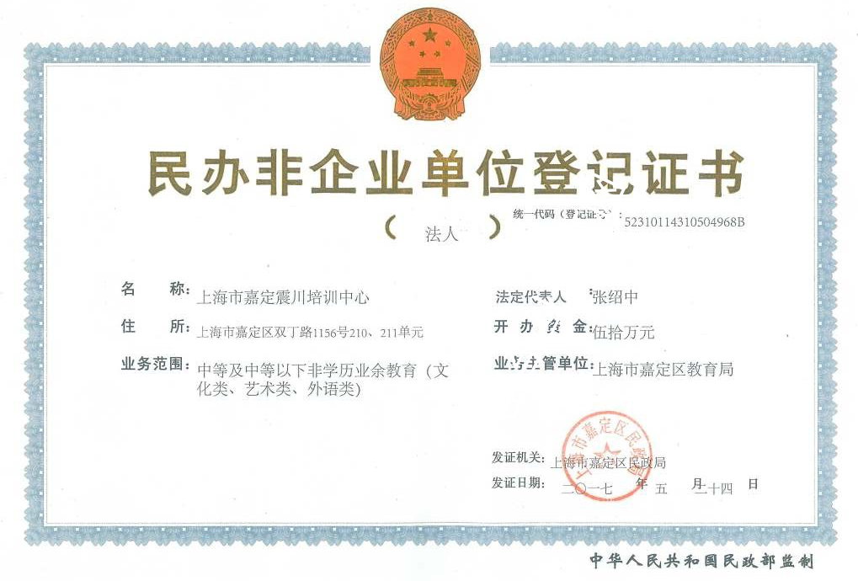
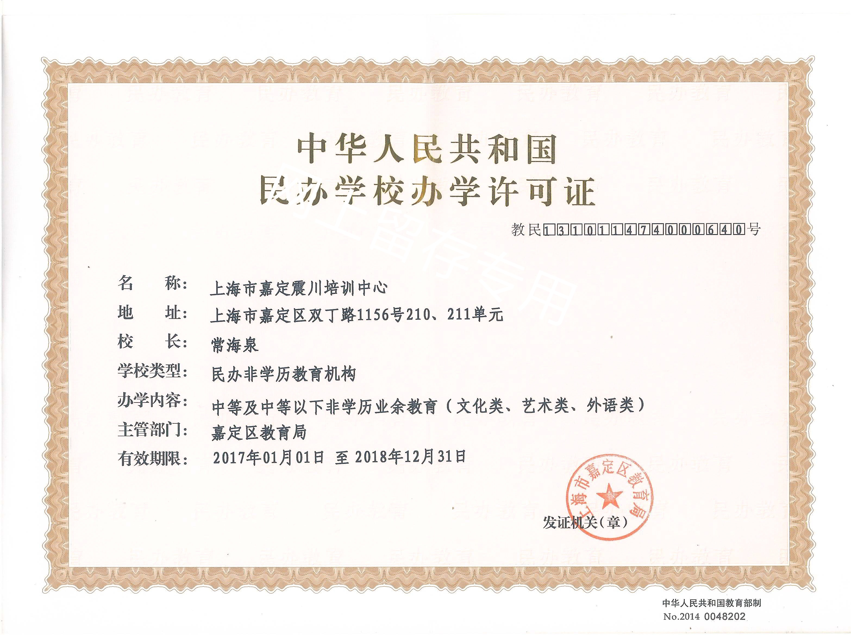
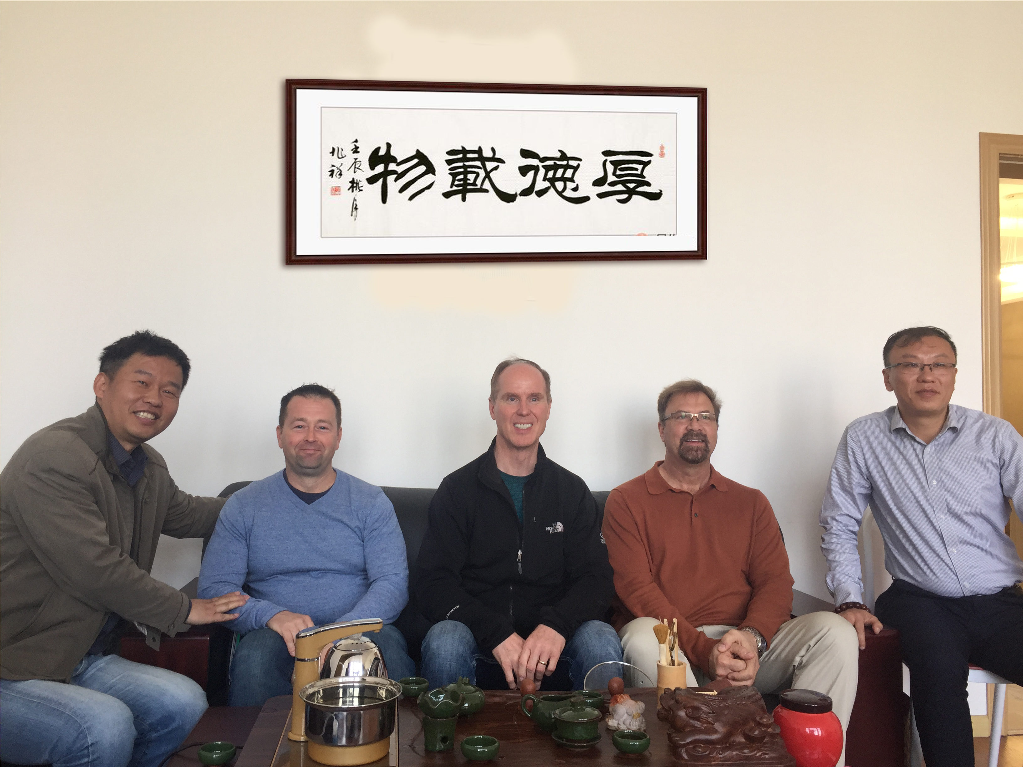

中心介绍
Introduction
上海嘉定震川培训中心
上海市嘉定区震川培训中心创立于2014年，其前身始于上世纪90年代后因规范办学主体，适应市场发展大局，在相关部门的大力支持与帮助下进行彻底调整与变革。目前已发展成为独立法人，具有正规办学资质，拥有文化类、艺术类、外语类等培训为内容的综合教育培训机构。
培训中心结构完整、部门设置科学。拥有杰出的管理团队和优秀的师资队伍，同时拥有极具核心竞争力的教学研发队伍，目前开设科目设计义务教育及其前后各阶段所需的多个领域，科目多达十余种。
震川培训中心坚持的是诚信立人、服务为人、理念超人、合作引人的发展理念。采取开放性的经营思路，探寻多元化的发展道路。

Slide 6
发展历程
Introduction
输入您的内容，或复制内容后，用右键选择只保留文本来粘贴。XXX独家设计师大飞鱼倾情制作。搜索设计师更多原创作品，可在XXX直接搜索设计师编号mail21567229。输入您的内容，或复制内容后，用右键选择只保留文本来粘贴。
20XX
20XX
20XX
20XX
20XX
20XX
段落标题
段落标题
段落标题
段落标题
段落标题
段落标题
可输入您的内容
可输入您的内容
可输入您的内容
可输入您的内容
可输入您的内容
可输入您的内容
可输入您的内容
可输入您的内容
可输入您的内容
可输入您的内容
可输入您的内容
可输入您的内容

Slide 7



创始人
Introduction
熊猫集团公司董事长
某科技公司总经理
某省第十届政协委员
某市工商联主席
XXX董事长
某商业协会会长
输入您的内容，或复制内容后，用右键选择只保留文本来粘贴。XXX独家设计师大飞鱼倾情制作。搜索设计师更多原创作品，可在XXX直接搜索设计师编号mail21567229。输入您的内容，或复制内容后，用右键选择只保留文本来粘贴。

Slide 8
产业结构
Introduction
房地产
互联网
5大领域
涉及产业
汽车
输入您的内容，或复制内容后，用右键选择只保留文本来粘贴。XXX独家设计师大飞鱼倾情制作。搜索设计师更多原创作品，可在XXX直接搜索设计师编号mail21567229。输入您的内容，或复制内容后，用右键选择只保留文本来粘贴。
理财
科技

Slide 9
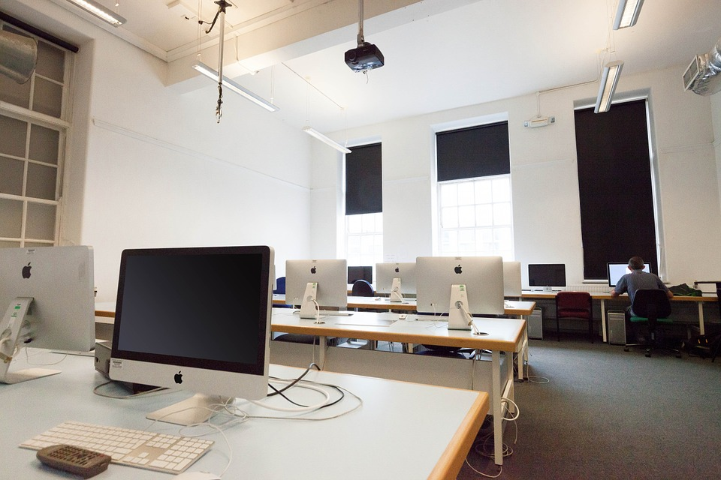
分支机构
Introduction
旗下分公司一
熊猫科技发展有限公司
输入您的内容，或复制内容后，用右键选择只保留文本来粘贴。XXX独家设计师大飞鱼倾情制作。搜索设计师更多原创作品，可在XXX直接搜索设计师编号mail21567229。输入您的内容，或复制内容后，用右键选择只保留文本来粘贴。

Slide 10
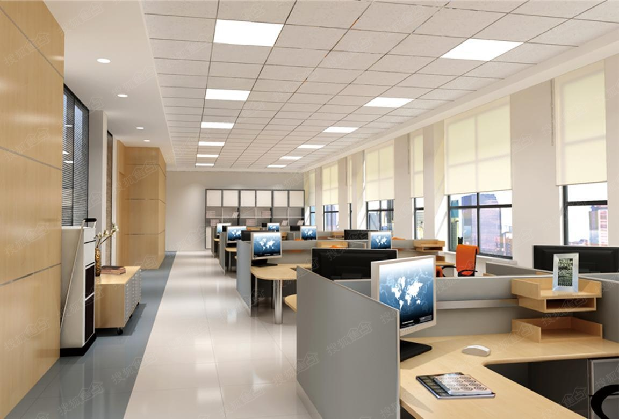
分支机构
Introduction
熊猫房地产有限公司
旗下分公司二
输入您的内容，或复制内容后，用右键选择只保留文本来粘贴。XXX独家设计师大飞鱼倾情制作。搜索设计师更多原创作品，可在XXX直接搜索设计师编号mail21567229。输入您的内容，或复制内容后，用右键选择只保留文本来粘贴。

Slide 11
经营服务
operational
02
Notes:
Hello，很高兴您和“熊猫网”大飞鱼设计的PPT不期而遇，以下是温馨提示：
1. 更改照片：如要替换照片，只需要选中照片，然后右键找到【填充形状】图标-【图片】，就可以更换为您的照片。（要修改组合状态的照片，你需要点击要更改的图片两次，确认选中后再修改。）
2. 组合式文字：当小标题和正文组合时，如果不需要小标题或正文，可以将文字删除，但是不要直接删除对应的文本框，那样动画效果会消失哦。
3.灵活运用设计元素：你可以根据你的实际需要，灵活调整增、减图表元素，如将四段的删为三段，或将三段的复制三页就可变成九段等，灵活的增减元素可让你的使用范围更广。需要注意的是，PPT新手最好从动画的最后一组修改，确保动画不被改乱。
4. 关于动画：请注意运用【动画窗格】，每一页的元素都默认设置为自己播放，如果你需要暂定动画，而采用单击的激活动画方式，请找到元素对应的动画，然后在动画菜单栏中，将【上一动画之后】，改为【单击】，这样就在你点击时触发动画。
5.母版：编辑框中你移动不了的元素，请进入到母版进行修改，方法是【视图】-【幻灯片母版】，在左侧找到每组模板最顶上的大图模板，就可以修改了。
如果您喜欢我设计的作品，可以在“熊猫网”上直接搜索：mail21567229
祝您使用愉快，演示成功 ！

Slide 12



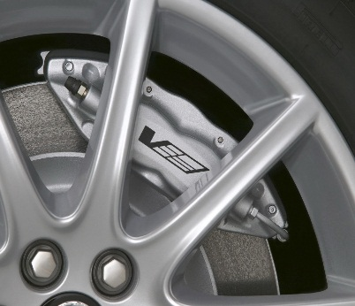
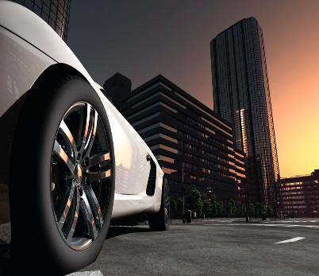

产品展示
Introduction
超越
行业领先
创新
输入您的内容，或复制内容后，用右键选择只保留文本来粘贴。XXX独家设计师大飞鱼倾情制作。搜索设计师更多原创作品，可在XXX直接搜索设计师编号mail21567229。输入您的内容，或复制内容后，用右键选择只保留文本来粘贴。

Slide 13



产品介绍
Introduction
产品名称一
产品名称二
产品名称三
输入您的内容，或复制内容后，用右键选择只保留文本来粘贴。XXX独家设计师大飞鱼倾情制作。
输入您的内容，或复制内容后，用右键选择只保留文本来粘贴。XXX独家设计师大飞鱼倾情制作。
输入您的内容，或复制内容后，用右键选择只保留文本来粘贴。XXX独家设计师大飞鱼倾情制作。

Slide 14
主要业务
Introduction
业务
名称
业务名称
业务名称
业务
名称
业务
名称
业务名称
业务概况
业务
名称
输入您的内容，或复制内容后，用右键选择只保留文本来粘贴。XXX独家设计师大飞鱼倾情制作。搜索设计师更多原创作品，可在XXX直接搜索设计师编号mail21567229。输入您的内容，或复制内容后，用右键选择只保留文本来粘贴。
业务名称
业务名称

Slide 15

业务情况
Introduction
价值意义
实现与世界500强的合作共赢
业务名称一
输入您的内容，或复制内容后，用右键选择只保留文本来粘贴。XXX独家设计师大飞鱼倾情制作。搜索设计师更多原创作品，可在XXX直接搜索设计师编号mail21567229。输入您的内容，或复制内容后，用右键选择只保留文本来粘贴。

Slide 16

业务情况
Introduction
价值意义
使公司年销售收入增收
业务名称二
308,563,120
输入您的内容，或复制内容后，用右键选择只保留文本来粘贴。XXX独家设计师大飞鱼倾情制作。搜索设计师更多原创作品，可在XXX直接搜索设计师编号mail21567229。输入您的内容，或复制内容后，用右键选择只保留文本来粘贴。

Slide 17
销售网络
Introduction
北京
20%
上海
10%
广州
20%
杭州
20%
成都
20%
请填入您的内容，或复制内容后用右键选择只保留文本来粘贴内容。XXX独家设计师大飞鱼精选作品。欣赏作者更多作品，请在XXX直接搜索作者编号mail21567229。可根据文字的多少，灵活调整文本框大小或字体大小。
河北
河南
湖南
江苏
广东
四川

Slide 18


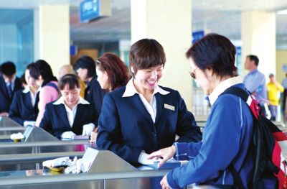
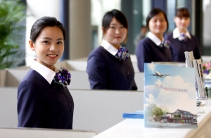
服务介绍
Introduction
服务宗旨：全心全意让客户感动
高效
守信
输入您的内容，或复制内容后，用右键选择只保留文本来粘贴。XXX独家设计师大飞鱼倾情制作。搜索设计师更多原创作品，可在XXX直接搜索设计师编号mail21567229。输入您的内容，或复制内容后，用右键选择只保留文本来粘贴。
专注
真诚

Slide 19
企业文化
Our Culture
03
Notes:
Hello，很高兴您和“熊猫网”大飞鱼设计的PPT不期而遇，以下是温馨提示：
1. 更改照片：如要替换照片，只需要选中照片，然后右键找到【填充形状】图标-【图片】，就可以更换为您的照片。（要修改组合状态的照片，你需要点击要更改的图片两次，确认选中后再修改。）
2. 组合式文字：当小标题和正文组合时，如果不需要小标题或正文，可以将文字删除，但是不要直接删除对应的文本框，那样动画效果会消失哦。
3.灵活运用设计元素：你可以根据你的实际需要，灵活调整增、减图表元素，如将四段的删为三段，或将三段的复制三页就可变成九段等，灵活的增减元素可让你的使用范围更广。需要注意的是，PPT新手最好从动画的最后一组修改，确保动画不被改乱。
4. 关于动画：请注意运用【动画窗格】，每一页的元素都默认设置为自己播放，如果你需要暂定动画，而采用单击的激活动画方式，请找到元素对应的动画，然后在动画菜单栏中，将【上一动画之后】，改为【单击】，这样就在你点击时触发动画。
5.母版：编辑框中你移动不了的元素，请进入到母版进行修改，方法是【视图】-【幻灯片母版】，在左侧找到每组模板最顶上的大图模板，就可以修改了。
如果您喜欢我设计的作品，可以在“熊猫网”上直接搜索：mail21567229
祝您使用愉快，演示成功 ！

Slide 20

企业使命
Introduction
业绩攀新，追求卓越。
请填入您的内容，或复制内容后用右键选择只保留文本来粘贴内容。XXX独家设计师大飞鱼精选作品。欣赏作者更多作品，请在XXX直接搜索作者编号mail21567229。可根据文字的多少，灵活调整文本框大小或字体大小。
Create the future

Slide 21
文化理念
Introduction
01
02
核心理念
经营理念
请填入您的内容，或复制内容后用右键选择只保留文本来粘贴内容。XXX独家设计师大飞鱼精选作品。
请填入您的内容，或复制内容后用右键选择只保留文本来粘贴内容。XXX独家设计师大飞鱼精选作品。
03
04
企业精神
工作作风
请填入您的内容，或复制内容后用右键选择只保留文本来粘贴内容。XXX独家设计师大飞鱼精选作品。
请填入您的内容，或复制内容后用右键选择只保留文本来粘贴内容。XXX独家设计师大飞鱼精选作品。

Slide 22


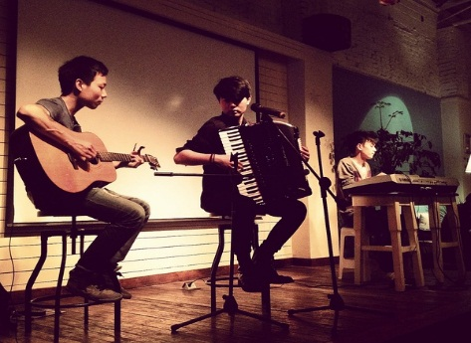

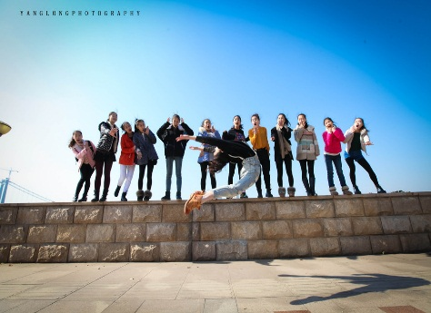
文化活动
Introduction
请填入您的内容，或复制内容后用右键选择只保留文本来粘贴内容。XXX独家设计师大飞鱼精选作品。欣赏作者更多作品，请在XXX直接搜索作者编号mail21567229。可根据文字的多少，灵活调整文本框大小或字体大小。

Slide 23












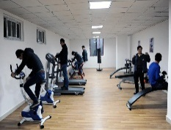



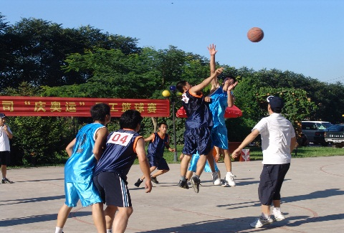

团队风采
Introduction

Slide 24

企业荣誉
Introduction
Honor
20XX年，获得熊猫奖项。请输入您的内容，XXX独家设计师大飞鱼精选作品。
20XX年，获得熊猫奖项。请输入您的内容，XXX独家设计师大飞鱼精选作品。
20XX年，获得熊猫奖项。请输入您的内容，XXX独家设计师大飞鱼精选作品。
20XX年，获得熊猫奖项。请输入您的内容，XXX独家设计师大飞鱼精选作品。

Slide 25
未来发展
Our future
04
Notes:
Hello，很高兴您和“熊猫网”大飞鱼设计的PPT不期而遇，以下是温馨提示：
1. 更改照片：如要替换照片，只需要选中照片，然后右键找到【填充形状】图标-【图片】，就可以更换为您的照片。（要修改组合状态的照片，你需要点击要更改的图片两次，确认选中后再修改。）
2. 组合式文字：当小标题和正文组合时，如果不需要小标题或正文，可以将文字删除，但是不要直接删除对应的文本框，那样动画效果会消失哦。
3.灵活运用设计元素：你可以根据你的实际需要，灵活调整增、减图表元素，如将四段的删为三段，或将三段的复制三页就可变成九段等，灵活的增减元素可让你的使用范围更广。需要注意的是，PPT新手最好从动画的最后一组修改，确保动画不被改乱。
4. 关于动画：请注意运用【动画窗格】，每一页的元素都默认设置为自己播放，如果你需要暂定动画，而采用单击的激活动画方式，请找到元素对应的动画，然后在动画菜单栏中，将【上一动画之后】，改为【单击】，这样就在你点击时触发动画。
5.母版：编辑框中你移动不了的元素，请进入到母版进行修改，方法是【视图】-【幻灯片母版】，在左侧找到每组模板最顶上的大图模板，就可以修改了。
如果您喜欢我设计的作品，可以在“熊猫网”上直接搜索：mail21567229
祝您使用愉快，演示成功 ！

Slide 26
远景目标
Introduction
打造世界一流百年企业，成为全球行业先锋
01
请填入您的内容，或复制内容后用右键选择只保留文本来粘贴内容。可根据文字的多少，灵活调整文本框大小或字体大小。XXX独家设计师大飞鱼精选作品。
02
请填入您的内容，或复制内容后用右键选择只保留文本来粘贴内容。可根据文字的多少，灵活调整文本框大小或字体大小。XXX独家设计师大飞鱼精选作品。
03
请填入您的内容，或复制内容后用右键选择只保留文本来粘贴内容。可根据文字的多少，灵活调整文本框大小或字体大小。XXX独家设计师大飞鱼精选作品。

Slide 27




市场前景
Introduction
宏观环境
政策支持
请尽可能地简要描述您的内容。XXX独家设计师大飞鱼倾情制作。
请尽可能地简要描述您的内容。XXX独家设计师大飞鱼倾情制作。
1
2
行业走向
市场潜力
3
4
请尽可能地简要描述您的内容。XXX独家设计师大飞鱼倾情制作。
请尽可能地简要描述您的内容。XXX独家设计师大飞鱼倾情制作。

Slide 28
竞争优势
Introduction
技术优势
产品优势
营销优势
市场优势
输入您的内容，或复制内容后，用右键选择只保留文本来粘贴。XXX独家设计师大飞鱼倾情制作。搜索设计师更多原创作品，可在XXX直接搜索设计师编号mail21567229。输入您的内容，或复制内容后，用右键选择只保留文本来粘贴。

Slide 29
战略规划
Introduction
输入您的内容，或复制内容后，用右键选择只保留文本来粘贴。XXX独家设计师大飞鱼倾情制作。搜索设计师更多原创作品，可在XXX直接搜索设计师编号mail21567229。输入您的内容，或复制内容后，用右键选择只保留文本来粘贴。
01
03
05
进入
全国企业
500强
销售收入破
30亿
门店数量
1000家
市值破
100亿
进入全国
民营企业
100强
02
04

Slide 30
实施步骤
Introduction
时间段1
时间段2
时间段3
时间段4
时间段5
第一阶段
第二阶段
第三阶段
第四阶段
第五阶段
请尽可能简要描述您的内容。XXX独家设计师大飞鱼倾情制作。
请尽可能简要描述您的内容。XXX独家设计师大飞鱼倾情制作。
请尽可能简要描述您的内容。XXX独家设计师大飞鱼倾情制作。
请尽可能简要描述您的内容。XXX独家设计师大飞鱼倾情制作。
请尽可能简要描述您的内容。XXX独家设计师大飞鱼倾情制作。

Slide 31
业务拓展
Introduction
业务名称二
输入您的内容，或复制内容后，用右键选择只保留文本来粘贴。XXX独家设计师大飞鱼倾情制作。
业务名称一
输入您的内容，或复制内容后，用右键选择只保留文本来粘贴。XXX独家设计师大飞鱼倾情制作。
业务名称三
输入您的内容，或复制内容后，用右键选择只保留文本来粘贴。XXX独家设计师大飞鱼倾情制作。

Slide 32

结束语
Introduction
Challenge The Future
输入您的内容，或复制内容后，用右键选择只保留文本来粘贴。XXX独家设计师大飞鱼倾情制作。
诚信为本,创新为魂
聚焦客户关注，创造最大价值。
Notes:
用心做好每一份PPT是我的设计宗旨，我只做“实用性的艺术品”。如果您喜欢我的作品，可以在“熊猫网”或百度上直接搜索我的设计师编号：mail21567229
设计师作品在持续更新中，内容多样，可根据不同场合使用，品质有保证，更专业、更美观，您可以打开随同文件包中的【设计师图库】，可快速进入我的作品集。
谢谢您的选择和使用，再次祝愿您演示成功、生活愉快！

Slide 33
Logo
谢谢观看
THANK YOU VERY MUCH
精益求精 专业专注
Talents come from diligence,
and knowledge is gained by accumulation.
Notes:
用心做好每一份PPT是我的设计宗旨，我只做“实用性的艺术品”。如果您喜欢我的作品，可以在“熊猫网”或百度上直接搜索我的设计师编号：mail21567229
设计师作品在持续更新中，内容多样，可根据不同场合使用，品质有保证，更专业、更美观，您可以打开随同文件包中的【设计师图库】，可快速进入我的作品集。
谢谢您的选择和使用，再次祝愿您演示成功、生活愉快！

